Slide 1
PROJECTE INTERDISCIPLINARI curs 2021-22
VIVIM LA MÚSICA
Del 8 a l’11 de febrer
Escola Europa

Slide 2
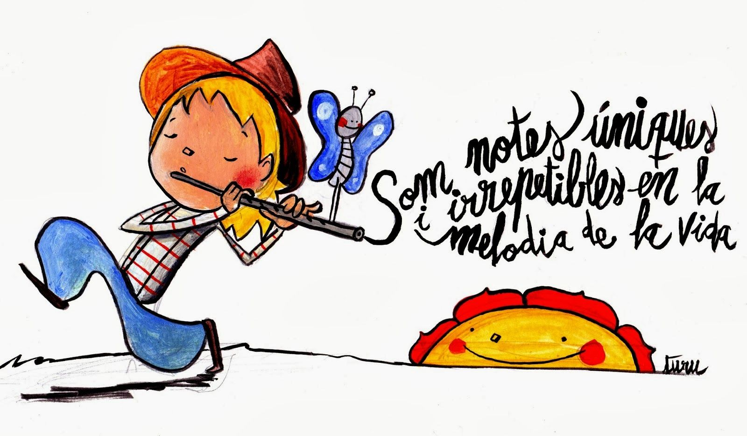

Slide 3
PLA D’ACTIVITATS
EDUCACIÓ INFANTIL
P3-P4-P5
El musicograma, què és?
La percussió corporal: fem música amb el cos.
Descoberta de l’aula de música i dels seus instruments de corda, vent I percussió.
Elaboració d’instruments amb materials reciclats.
Danses: Clap clap songs, Pim Pau Tucumpá i El Patatuf.
Cançons i danses de diferents parts del món.
Jocs de cartes amb vocabulari musical.
Jocs musicals: les estàtues de sal, endevina quin instrument és, xarranca africana…
Els estils musicals: clàssic, rock, salsa, hip-hop, electrònic, jazz, batxata, flamenc i pop.
Contes: La casa de les notes, D’un país sense música, Un llibre i El paraigües màgic.
Traditional song: Old MacDonald had a farm and Just Dance kids.
Mandales musicals.
El difector i la directora d’orquestra.
Espectacle: El Pot Petit.
I molt més...

Slide 4
PLA D’ACTIVITATS
CICLE INICIAL
1r-2n
Treball de les lletres de les cançons del grup musical El Pot Petit: les cançons del Pot Petit ens agraden.
Cantar i ballar les cançons de El Pot Petit disfressats.
Danses: Ballo com un…
El karaoke arreu del món: català, castellà i anglès.
Conte: El pirata i l’illa del tresor.
Elaboració d’instruments amb materials reciclats.
Taller de contes musicals.
Visita a l’EMMS (Escola de música de Salou).
Cercavila musical a càrrec dels professors/es i de l’EMMS.
Contes musicats a l’EMMS.
Els musicals al cinema.
Pau Casals, el músic de la pau.
Creació i realització d’un festival final.
Traditional songs: Hockey Cokey, Old MacDonald had a farm... (vocabulary & lyrics)
Escape room musical.
Espectacle: El Pot Petit.
I molt més...

Slide 5
PLA D’ACTIVITATS
CICLE MITJÀ
3r-4t
Els beneficis de la música. La música, les emocions i la relaxació.
Rosalía, coneixem-la.
Els diferents estils i gèneres musicals.
Matemàtiques i música: l’estadística, les fraccions i la línia del temps.
Dictats cantats.
Anàlisi lingüístic i interpretació musical: Dona-li la vida de Manu Guix i Pau Donés.
Audicions musicals a la fresca.
Tallers de percussió i batucada.
Experimentació: els ocells produeixen música i les persones, art.
Els musicals al cinema.
El joc i la música: gamificació, kahoot i Pasapalabra.
El Palau de la Música i el Liceu.
Elaboració d’instruments amb materials reciclats.
Creación de un RAP.
El Karaoke a l’aula.
Traditional songs: If you’re happy and you know it, This is the way & The wheels on the bus…
Escape room musical.
Competició de danses amb Just Dance.
I molt més...

Slide 6
PLA D’ACTIVITATS
CICLE SUPERIOR
5è-6è
Museu de la Música i Taller de Gamelan a Barcelona.
Taller de percussió.
Els diferents estils i gèneres musicals.
L’òpera: Nessun Dorma.
Anàlisi lingüístic i interpretació musical: Txarango.
Viatge musical pel món amb els Beatles.
Creació del Dòmino musical.
Lettering: creació d’un cartell publicitari d’un festival.
El cinema i la música: Los chicos del coro.
Les bandes sonores a les pel.lícules.
Escape room musical.
Els musicals: Rey León, Els miserables, West side story, Mar i cel, Petit Príncep, Grease, Mamma mia, La La Land...
Mozart, Chopin, Bach, Haydn... coneixem-los.
Music and dance, styles and genres.
Singers’ descriptions.
Movies and music.
Famous singers.
The 80’s: the golden age of music.
Imagine by John Lenon.
Competició de danses amb Just Dance.
I molt més...

Slide 7

En aquest projecte ha col.laborat…

